Slide 1
台灣貓科動物
石虎 雲豹

Slide 2

石虎
石虎耳背的白斑是與家貓分辨的特徵之一。
石虎為小型肉食性貓科動物，常單獨活動，屬於夜行性。白天棲息於樹洞或岩縫中，傍晚以後才出外行獵。
石虎是小型囓齒類的天敵，對森林及農作物具有保護作用，可惜在棲息地破壞及獵捕壓力下，數量已極為稀少。

Slide 3
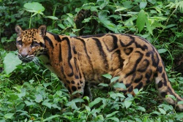
雲豹
雲豹為臺灣特有亞種，是臺灣大型肉食性的貓科動物，曾廣泛分佈在全島各地海拔一千公尺以上的原始森林。
夜行性，喜歡單獨活動，善於攀樹，短肢與長尾幫助它適應在樹上生活。
目前園中所展示的並不是臺灣本土的雲豹，均為查緝非法走私動物時所沒入，確實來自的國家則不可考。

Slide 4
資料來源
石虎http://newweb.zoo.gov.tw/Pager/Show/ZooData_Index_Show.aspx?Animal_ID=10
雲豹http://newweb.zoo.gov.tw/Pager/Show/ZooData_Index_Show.aspx?Animal_ID=11

